Slide 1

1.3 Geografía contemporánea
UN IDAD
1
1.3.3 Principios del Método geográfico

Slide 2

1.3.3 Principios del Método geográfico
Integrar todos los elementos de
la geografía en el análisis del entorno (Córdova y Levi, 1992).
**Análisis holístico**
UN IDAD
1
Principio | Descripción | Preguntas a responder | Aplicación
1. Observación
2. Localización, distribución y extensión
3. Descripción y explicación /causalidad
4. Comparación /correlación
5. Evolución

Slide 3






1. Observación
UN IDAD
1
Consiste en establecer un registro espacio-temporal (interés) del fenómeno a analizar.
¿Qué es?
¿Por qué es así?
¿Cómo es?

Slide 4

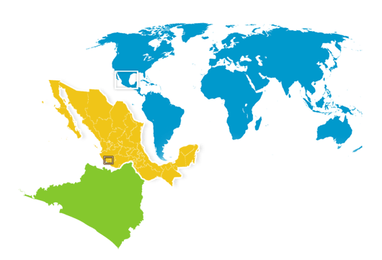
2. LOCALIZACIÓN Y DISTRIBUCIÓN
UN IDAD
1
Consiste en ubicar sobre la ST, al fenómeno que se desea analizar, así como su distribución y extensión, a través del tiempo y espacio.
LOCALIZACIÓN
DISTRIBUCIÓN
¿Dónde ésta?
¿Cómo ésta?
Disperso, agrupado, irregular.
EXTENSIÓN
¿Cuáles son sus límites?
¿Hasta donde llega?

Slide 5
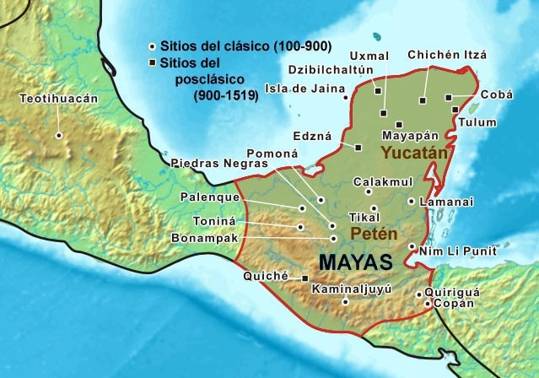

Ejemplo
¿Qué rama o subrama auxilian en la localización y distribución?
UN IDAD
1

Slide 6


3. Descripción y explicación/ Causalidad
UN IDAD
1
Mencionar que características acompañan al fenómeno. Recordando que cada fenómeno es complejo, casi nunca tendrá un solo factor para explicarlo.
DESCRIPCIÓN
EXPLICACIÓN
¿Qué es? ¿Qué son?
¿Qué hay?
¿Cómo es?
¿Con qué se relaciona?
¿Qué lo origina?
¿Cuáles son sus causas-consecuencias?

Slide 7

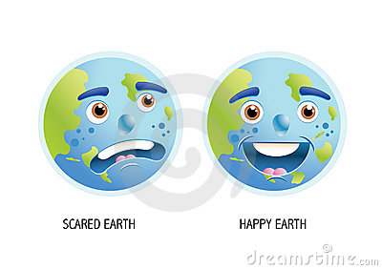
4. Comparación/ correlación
UN IDAD
1
Comparar fenómenos semejantes en lugares diferentes. Bajo el supuesto de que un mismo fenómeno puede manifestarse en otro lugar
¿Qué diferencias hay?
¿Qué similitudes existen?
¿Qué factores influyen?
¿Qué relación hay con…?

Slide 8
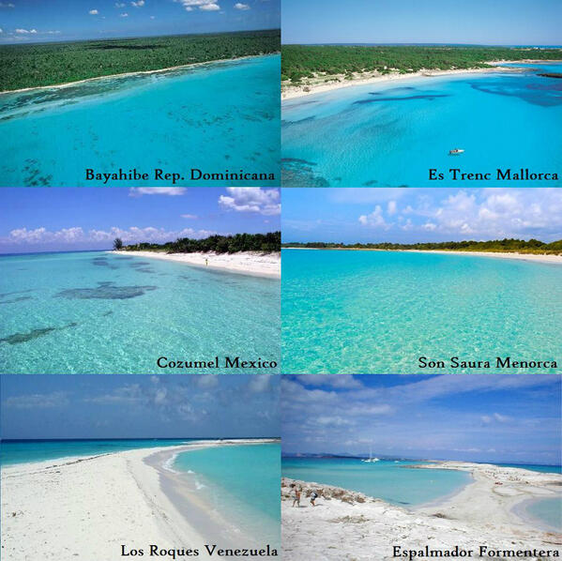
Ejemplo
¿Qué ramas y subramas auxilian en la conexión o relación?
UN IDAD
1

Slide 9


Ejemplo
¿Qué ramas y subramas auxilian en la conexión o relación?
UN IDAD
1

Slide 10

5. Evolución o dinamismo
Se utiliza para entender como ha transformado un fenómeno al espacio y como ha evolucionado en el tiempo.
UN IDAD
1
¿Cuándo inició?*
¿Cómo modifico el entorno?
¿Qué desapareció/ apareció?
¿Cuándo finalizó?*
¿Sigue vigente o no?

Slide 11
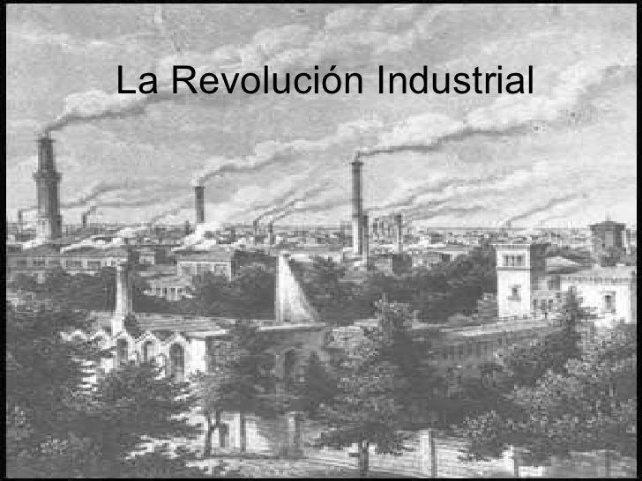

Ejemplo
¿Qué ramas y subramas auxilian en la evolución o dinamismo?
UN IDAD
1

Slide 12

T4U1: Método_Geo
En una presentación electrónica, explicar la aplicación del método geográfico en una actividad turística del país.
Rúbrica e instrucciones
UN IDAD
1
SIGUIENTE CLASE:
***CONCEPTO DE ESPACIO GEOGRÁFICO***
Fecha límite:
18 de septiembre
11:59 pm

Slide 13
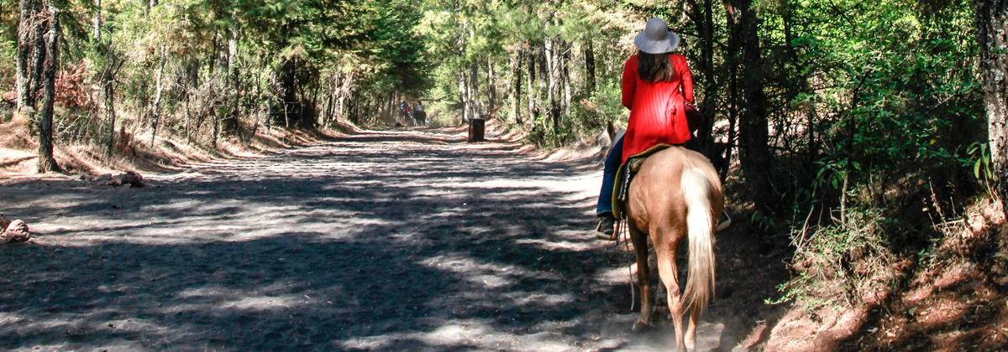
Ejemplo para T4U1:
ECOTURISMO
OACALCO,YAUTEPEC MORELOS.
UN IDAD
1
Actividad: PASEO A CABALGATA

Slide 14
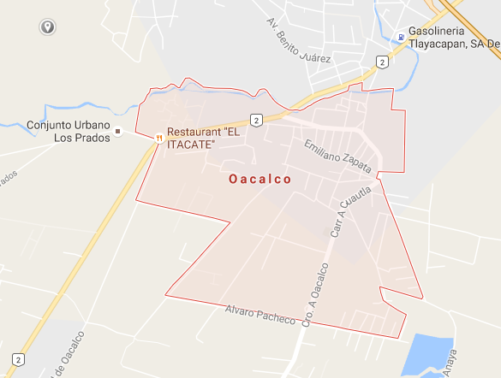

1. Localización
la localidad de Oacalco está situada en el Municipio de Yautepec (en el Estado de Morelos). Hay 1471 habitantes. Oacalco está a 1250 metros de altitud.
UN IDAD
1
Latitud: 18.9200856
Longitud: -99.0414026
Fuente: Google, maps, 2016

Slide 15
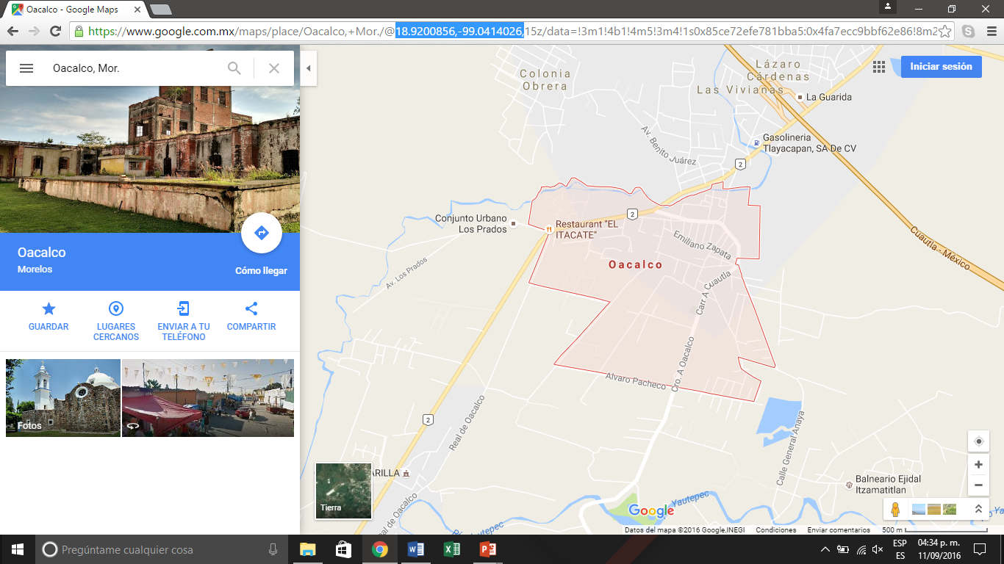

Slide 16
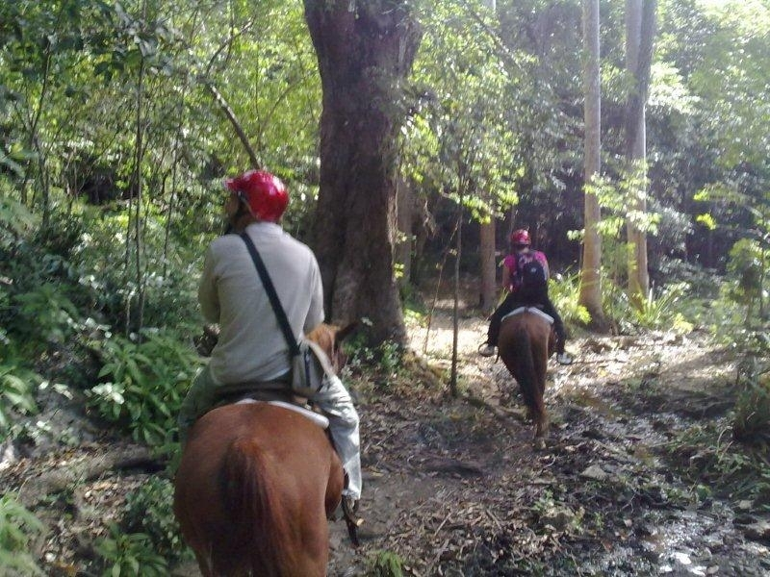
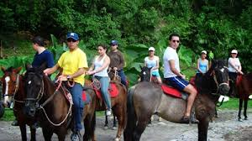
2. Descripción de la actividad y su entorno
UN IDAD
1
La cabalgata es una actividad ecoturística, que tiene la finalidad de otorgar a quienes lo practican la posibilidad de relacionarse con la naturaleza…..

Slide 17
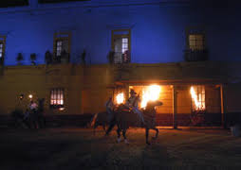
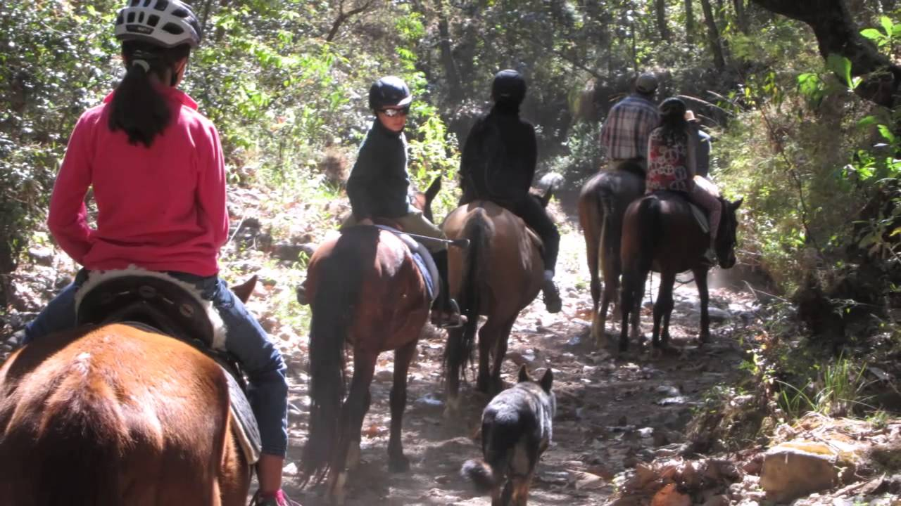
3. COMPARACIÓN
UN IDAD
1
OACATLAN
VALLE DE BRAVO

Slide 18


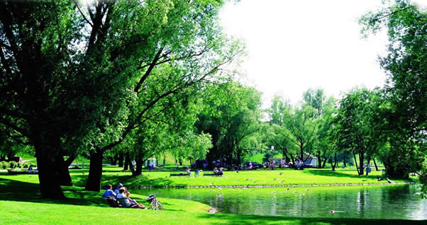
4. CONEXIÓN O RELACIÓN
UN IDAD
1

Slide 19
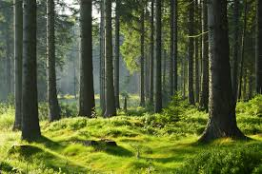
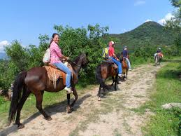
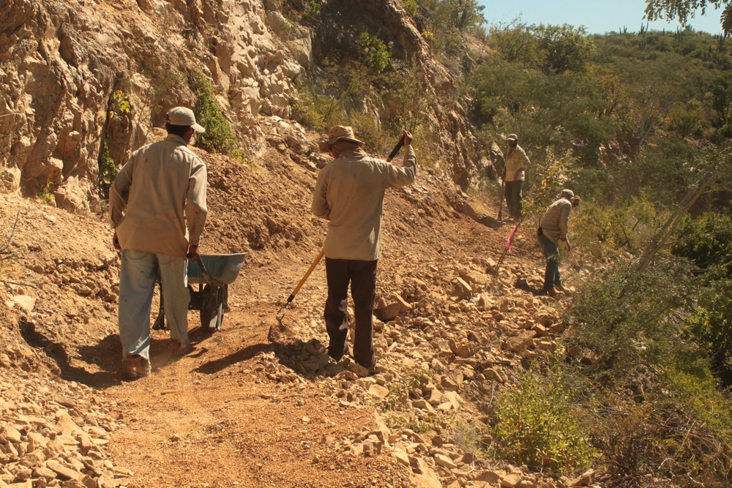
5. EVOLUCIÓN O DINAMISMO

Slide 20
Referencia del tema:
Córdova, F. y Levi, S. (1992). Cómo acercarse a la Geografía. LIMUSA-COANCULTA. México.
UN IDAD
1

